Slide 1
探究 ディベート ０１
ディベートとは？
説得する技法

Slide 2
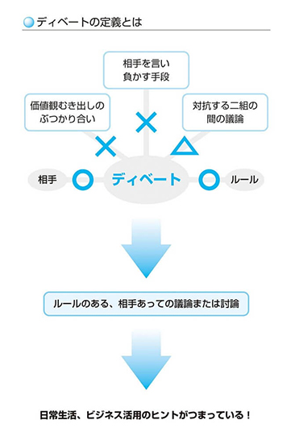
ディベートとは？
ディベートとは
「あるテーマに関して、
対抗する２組が論理的に
オーディエンス（観客）を説得するために議論すること」
です。
ディベートは単なる議論ではなく、あくまで観ている第三者の支持を、対抗する２組のうちのどちらが得られるかを目的とした議論のことを言います。
また太字の「論理的に」という部分は、言い換えれば「一定のルールに従って行われる」ということです。つまりディベートは、「ルールのある議論・討論」なのです。
ディベート基礎知識 https://www.burningmind.jp/debate/

Slide 3
このUnitの目的は・・・
実際にディベートをやってみることによって、
聴衆を説得する技法を身に付ける！
根拠を持って話をする練習をすることで、
論理的な思考力を身に付ける！

Slide 4
現実で行われるディベート（話し合い）の練習なので・・・
特殊ルール
特定のテーマについて肯定側と否定側に分かれて行う。
肯定側と否定側のどちら側になるかは、皆さんの意見とは関係なく決まり、試合の直前まで立場はわからない。
一定のルールに沿って議論する。
・全員が一度は発言する。
・時間制限を守る。
・誰かが話しているときには、他の人が発言できない。

Slide 5
ディベートの進め方
議題が発表される
立論 肯定側がメリット 否定側がデメリットを出す
質疑 メリット・デメリットに対して質問する
反駁 メリット・デメリットに対して攻撃・守備をする
勝敗の決め方
ジャッジは私的な見解は知識をはさまず、試合の中で出された議題だけをもとに判定をする
同票だったとき、「あえてその政策を導入する意味はない」という理由で、否定側の勝利となる

Slide 6
ディベートの進め方
肯定側 立論
1分30秒
否定側第一反駁
1分30秒
作戦タイム1分
作戦タイム1分
肯定側への質疑
1分30秒
肯定側第一反駁
1分30秒
作戦タイム1分
作戦タイム1分
否定側 立論
1分
否定側第二反駁
1分30秒
作戦タイム1分
作戦タイム1分
否定側への質疑
1分
肯定側第二反駁
1分30秒
作戦タイム1分

Slide 7
ディベートのやり方を学ぼう （NHK for School）
NHK for School
国語表現 話し合いの方法
第30回 ディベートの方法
https://www2.nhk.or.jp/kokokoza/watch/?das_id=D0022110342_00000#in=0&out=1200

Slide 8
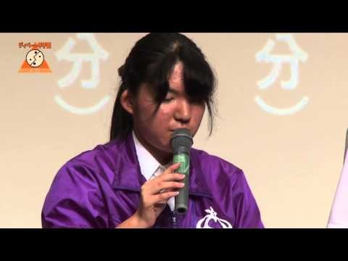
ディベートのやり方を学ぼう （第1９回全国中学・高校ディベート選手権）

Slide 9
テーマ（論題）を決める
以下からやりたい演題を選んでください。皆さんの意見を参考に一つ決定します。
「日本は企業に対する正社員の解雇規制を緩和すべきである。是か非か」 *ここでいう緩和とは「人員整理の必要性」および「解雇回避努力義務の履行」を整理解雇 の要件から除外することとする。
「日本は国会を一院制にすべきである。是か非か」 *参議院を廃止するものとする。
「日本はフェイクニュースを規制すべきである。是か非か」 ＊ここでいうフェイクニュースとは、虚偽の事実について、虚偽であることを分からない形で不特定多数をあざむく意図をもって作成された情報をいう。 ＊以下の三つを禁止する。 1．フェイクニュースを発信すること。 2．フェイクニュースと知りながらそれを拡散すること。 3．発信者または管理者がフェイクニュースを訂正または削除せず放置すること。
「日本は積極的安楽死を法的に認めるべきである。是か非か」 積極的安楽死とは、延命治療の中止以外の手段により、意図的に死期を早める行為とする。
「日本はすべての石炭火力発電を代替発電に切り替えるべきである。是か非か」

